Slide 1
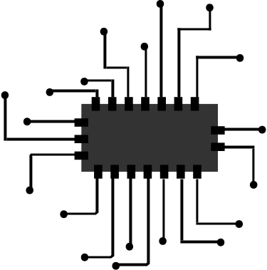


Grão
Tech
Uma apresentação sobre Tecnologia, inovação e oportunidade

Slide 2
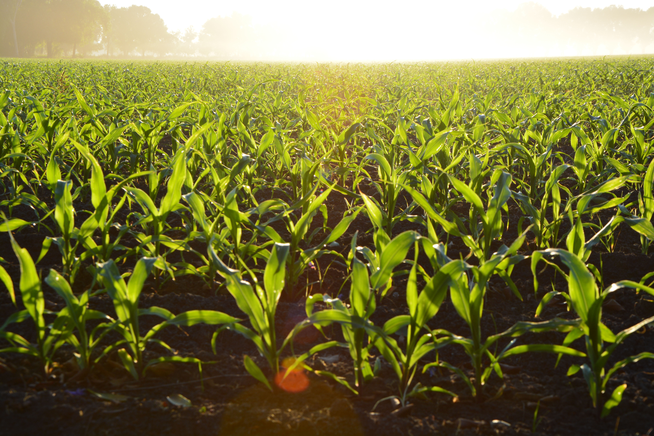



Como empresa nós apoiamos o agronegócio brasileiro
Produtores autônomos
Empresas
Contribuir e entender os desafios do agronegócio é a nossa missão.

Slide 3


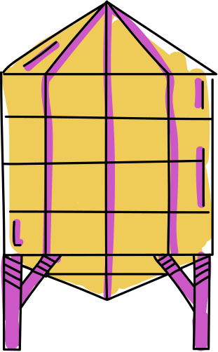
Semear o futuro é
importante.
Cuidar dos alimentos é
essencial.
Contexto
Agronegócio no Brasil
Produção
Exportação
Armazenamento
O Brasil sendo o 4º maior em produção de grãos, é o segundo maior exportador do mundo, com 19% do mercado internacional.
Ano passado, alcançou o 1º lugar, com 126 milhões de toneladas produzidas e 83 milhões exportadas, que correspondem a 50% do comércio mundial de soja.
A armazenagem de grãos é a técnica que consiste em preservar os grãos produzidos com o objetivo de proteger suas características desde a colheita até a distribuição.

Slide 4




Problemas e Desafios
Prejuízos
Mudanças climáticas
Perda de Qualidade
Segundo o Instituto de Economia Agrícola (IEA), o estrago ocasionado pela má gestão de temperatura atinge níveis alarmantes. Estima-se que no Brasil em torno de 20% de toda colheita seja perdida devido às más condições de armazenamento.
As mudanças climáticas provocaram uma redução de produção de 41 milhões de toneladas de grãos nas últimas duas safras brasileiras,
Há queda na produtividade com implicações na quantidade produzida e, muitas vezes, na qualidade do alimento intensificando a problemática da segurança alimentar e a arrecadação de recursos do país .

Slide 5




Solução Proposta
Registros
Gerenciamento
Registrar os dados de temperatura, para que o usúario tenha controle das alterações de temperatura no silo.
Gerenciar a temperatura dos silos utilizando de hardware e software..
Alertas
Conforto
Caso haja um aumento ou diminuição de temperatura que afete os grãos, nosso site emite um alerta, assim dimuindo a perda de grãos.
Registrar os dados de temperatura, para que o usúario tenha controle das alterações de temperatura no silo.

Slide 6


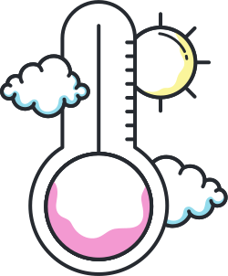









Diagrama de visão de negócio
Cliente procura nossa empresa notando que há um problema de temperatura e umidade no armazenamento de seus grãos.
Os dados coletados são mandados para o nosso banco de dados e podem ser visualizados no nosso site. o site mostra a variação de temperatura no silo e avisa caso fique com uma temperatura e umidade que prejudique os grãos.
Nós disponibilizamos para ele a temperatura e umidade ideais e mostramos as funcionalidades do controle de temperatura que a GrãoTech oferece para tal produto
O cliente visualiza os dados de temperatura e umidade em tempo real, caso os dados estejam fora do comum como alta temperatura ou umidade, o cliente recebe alertas o notificando do mesmo.
Disponibilizamos nosso hardware para o controle da temperatura e umidade então o cliente faz a instalação nos silos de sua fazenda.
Cliente evita prejuízos devido a perda de seus grãos.

Slide 7







Organização e Gestão
Metodologia ágil - Scrum
Definir Requisitos (Sistema)
Definir Funções
(Equipe)
Reuniões diárias

Slide 8


Tecnologias utilizadas
Figma: Plataforma de prototipagem de projetos de design.
Paleta de cores
Protótipo
Site institucional
Branco
Verde
Preto
Botões e imagens
Inicio
Quem somos
Serviços
Fale conosco
Cadastre-se
Login
Saiba mais

Slide 9


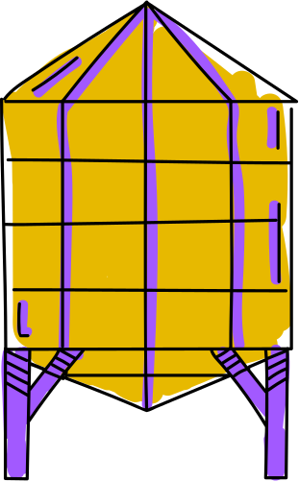
Investidora
Ana Paula
Simulador Financeiro
Case
Dinheiro investido
R$400.000,00
Quantidade de grãos armazenada
650.000 Kg

Slide 10


Tabelas
MySQL
User
ID
NOME
Sensor
Produto
SOBRENOME
Alerta
ID
CPF
ID
ID
NOME
TELEFONE
NOME
NOME
STATUS
EMAIL
TEMP_MAX
TIPO
LOCALIDADE
ENDERECO
TEMP_MIN
GRAUS
CEP
TEMP_ATUAL
UMI_MAX
DATE_TIME
LOGIN
UMI_ATUAL
UMI_MIN
SENHA
DATE_TIME
DATE_TIME

Slide 11
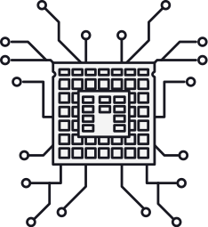

Modelo DHT11
Nossa tecnologia
Arduino
Tecnologia de Medição de temperatura e umidade
Contexto
Tecnologia e negócio

Slide 12

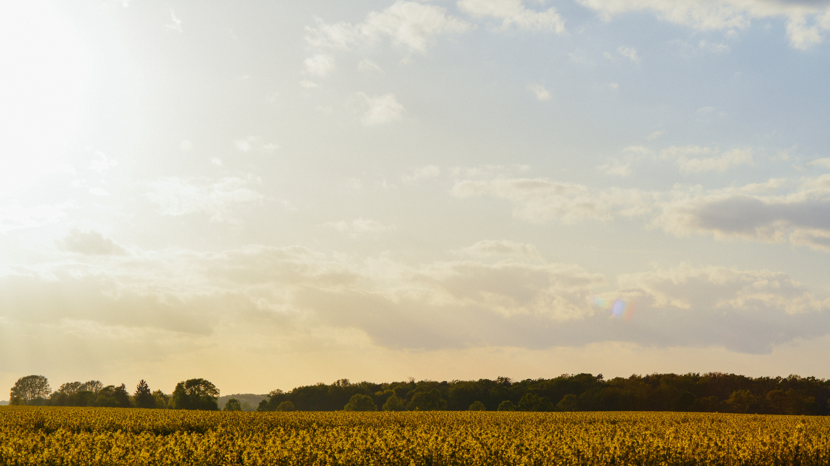
+ Controle
+ Eficiência
+ Lucro
Equipe GrãoTech
Jefferson Filho
Lucas Bispo
Fabiano Souza
Pedro Lucas
Samuel Vinicios
Rafael Sampaio
Ricardo Souza
GrãoTech a sua melhor solução!

